Slide 1

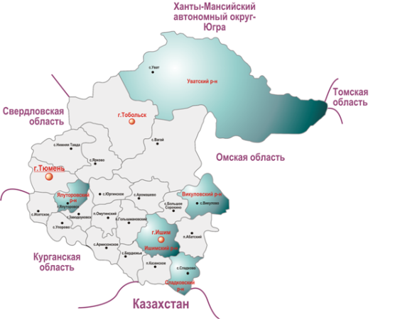
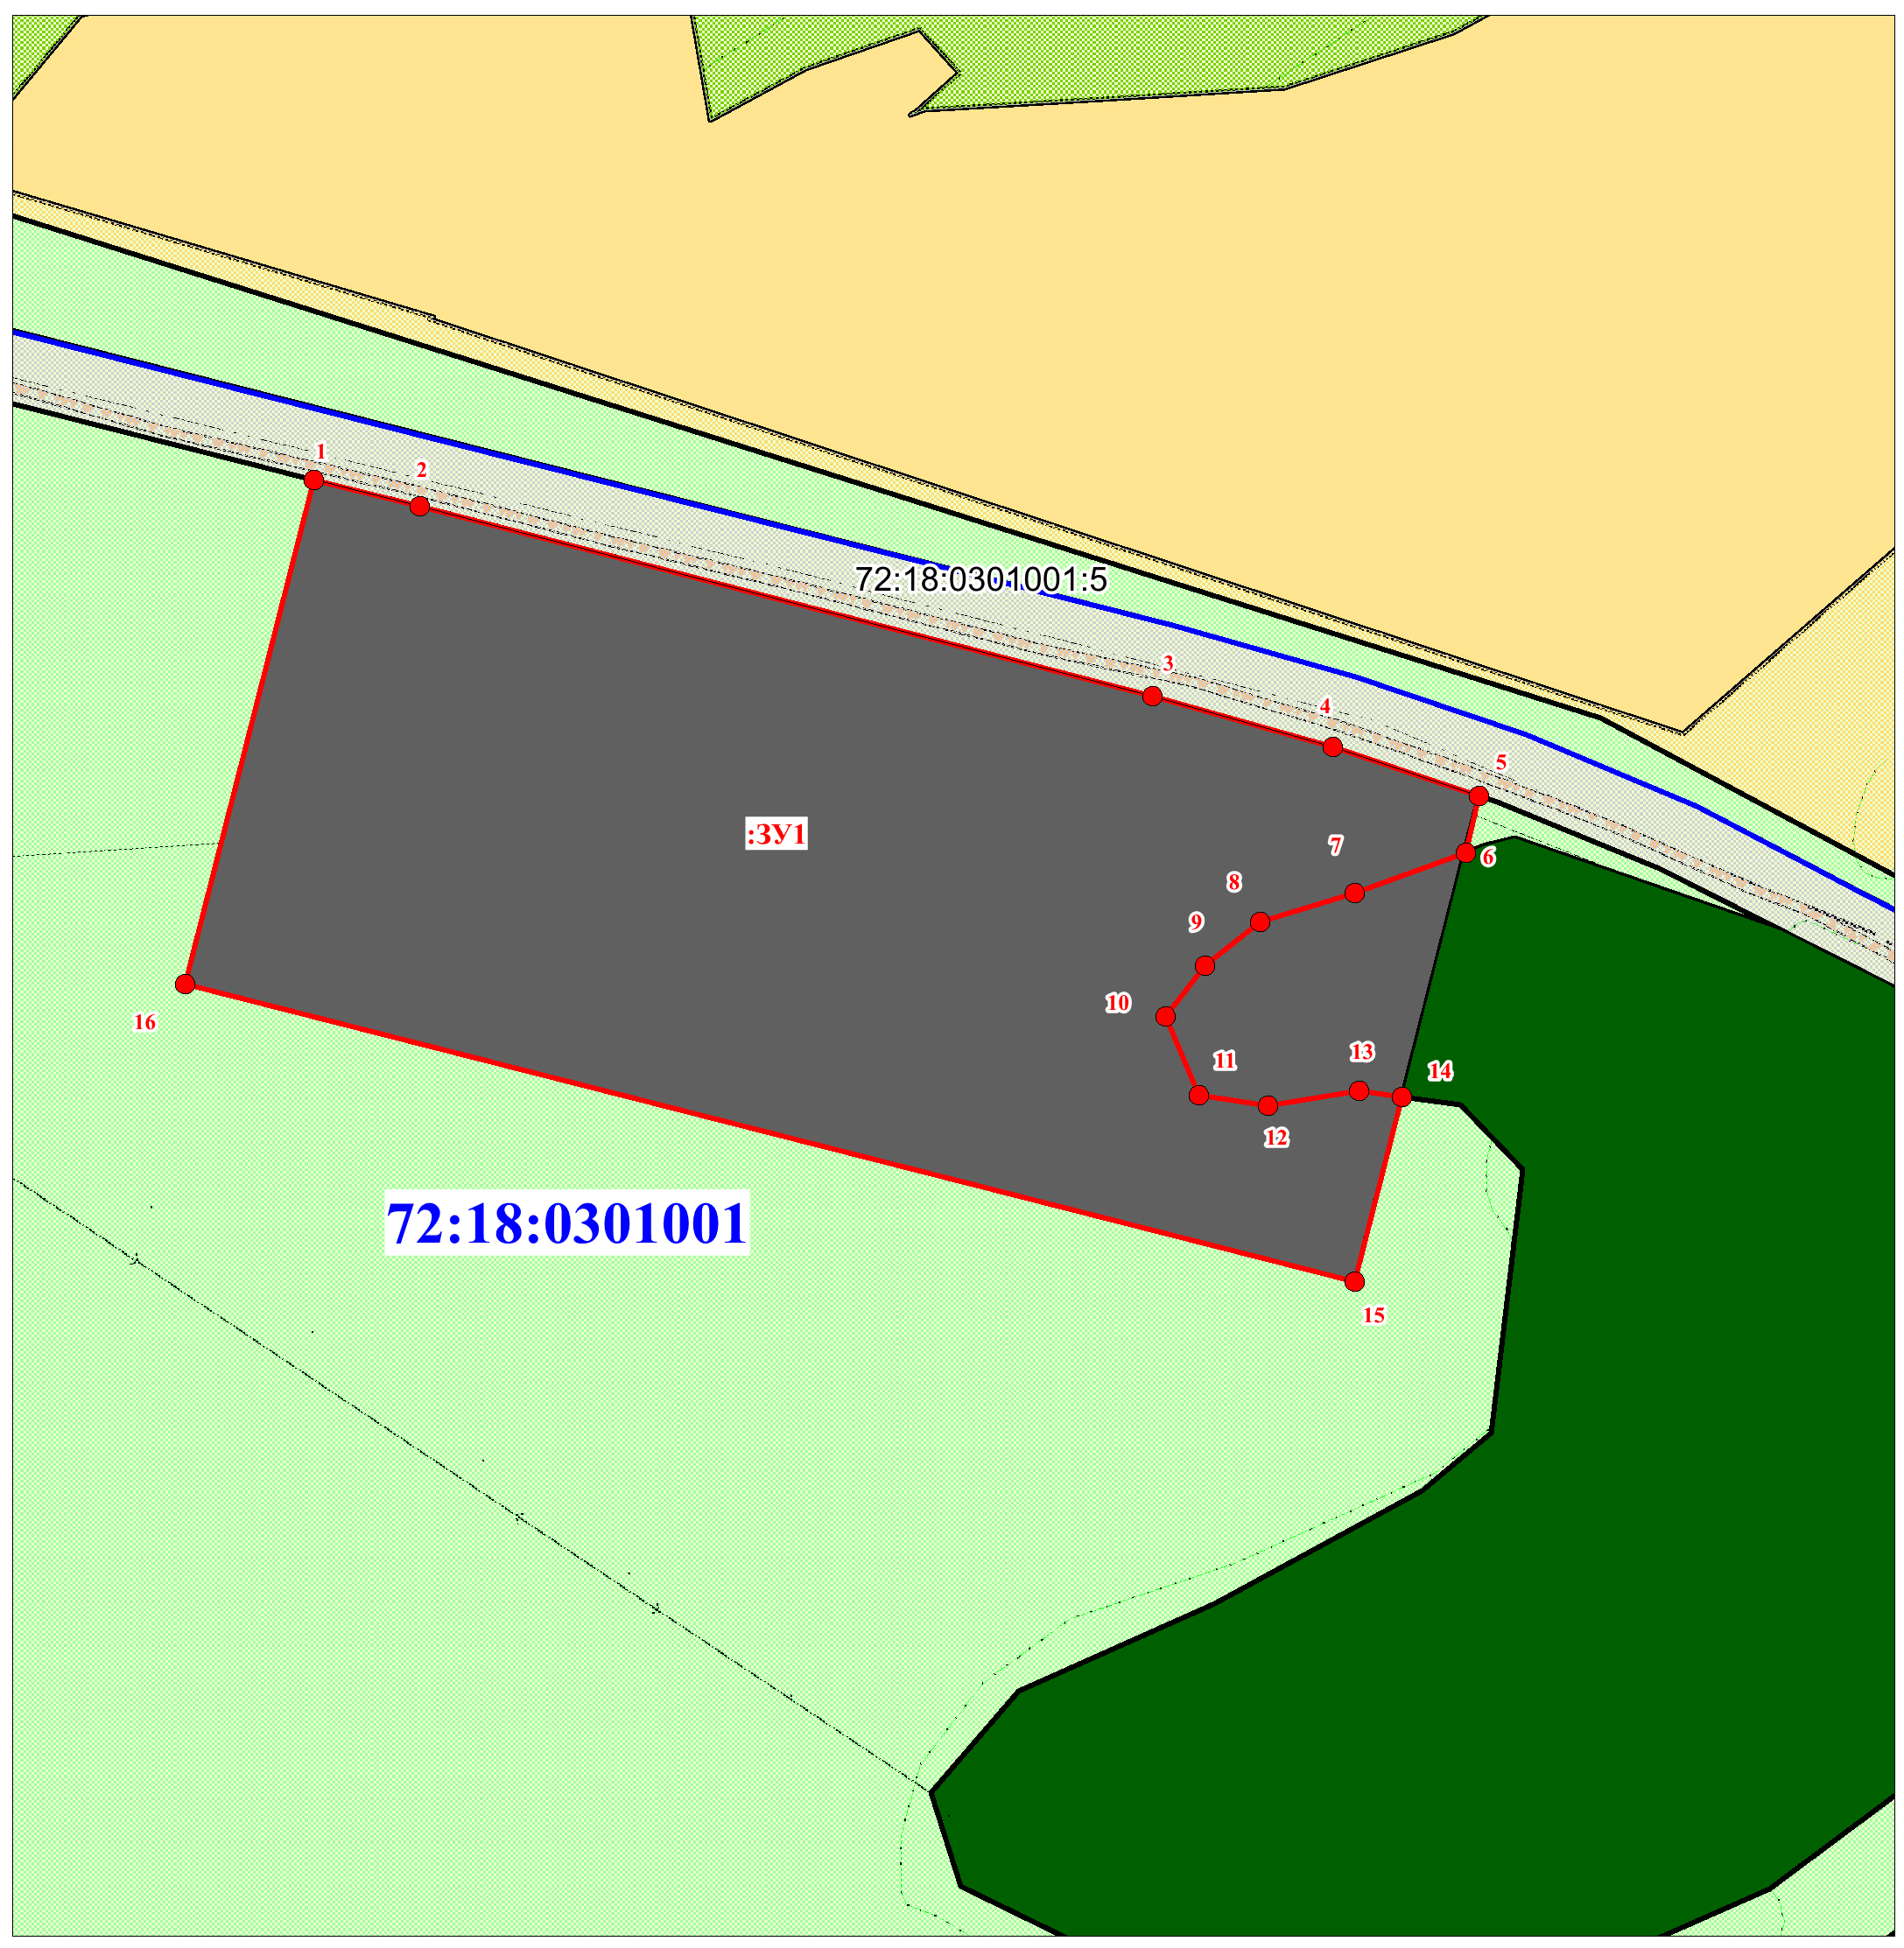
Тюменская область, Уватский район,
с. Демьянское,ул. Шоссейная, 22
Инвестиционная площадка для организации промышленного производства
Площадь площадки | 48 595 кв.м.
Кадастровый номер участка/квартала | 72:18:0301001:289
Собственник | …………………………..
Категория земель | земли населенных пунктов
Вид разрешенного использования | производственная деятельность
Электроснабжение | Вл-10 кВ проходит вблизи южной границы участка
Газоснабжение | отсутствует
Водоснабжение | От центрального водопровода поселка.
Канализация
Подъездные пути | Имеется дорога в асфальтовом покрытии
Телефонизация/интернет | Центральная сеть. Имеется возможность подключения.
Удаленность от ближайшей Ж/Д станции | 47 км до ЖД Демьянка
Стоимость аренды/выкупа | 48,8 тыс.руб.
Дополнительная информация о земельном участке | Общая численность с.Демьянское составляет 1894 человека
Данные о заявителе | Начальник отдела экономики и стратегического развития администрации Уватского муниципального района Давшевская Елена Викторовна тел. 8(34561) 28038, +79829827446 E-mail: economiсa_uvat@mail.ru
650
 | - границы земельного участка
Notes:
1

Slide 2

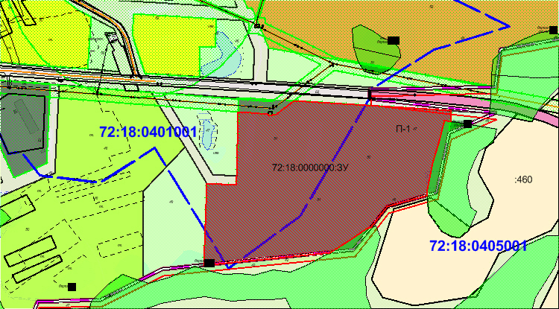
Тюменская область, Уватский район,
д. Солянка, улица Новая, 1б
Инвестиционная площадка для реализации промышленного производства
Площадь площадки | 76 736 кв.м
Кадастровый номер участка/квартала | 72:18:0000000:3123
Собственник | …………………………..
Категория земель | земли населенных пунктов
Вид разрешенного использования | Производственная деятельность
Электроснабжение | Вл-10 кВ проходит вдоль северной границы участка
Газоснабжение | отсутствует.
Водоснабжение | От центрального водопровода поселка. (удаленность 200 м)
Канализация | отсутствует
Подъездные пути | Имеется дорога в щебеночном покрытии
Телефонизация/интернет | Центральная сеть . Имеется возможность подключения.
Удаленность от ближайшей Ж/Д станции | 73 км до ЖД Юность-Комсомольская
Стоимость аренды/выкупа | 79,9 тыс.руб
Дополнительная информация о земельном участке | Общая численность Юровского сельского поселения составляет 372 человека
Данные о заявителе | Начальник отдела экономики и стратегического развития администрации Уватского муниципального района Давшевская Елена Викторовна тел. 8(34561) 28038, +79829827446 E-mail: economiсa_uvat@mail.ru
 | - границы земельного участка

Slide 3
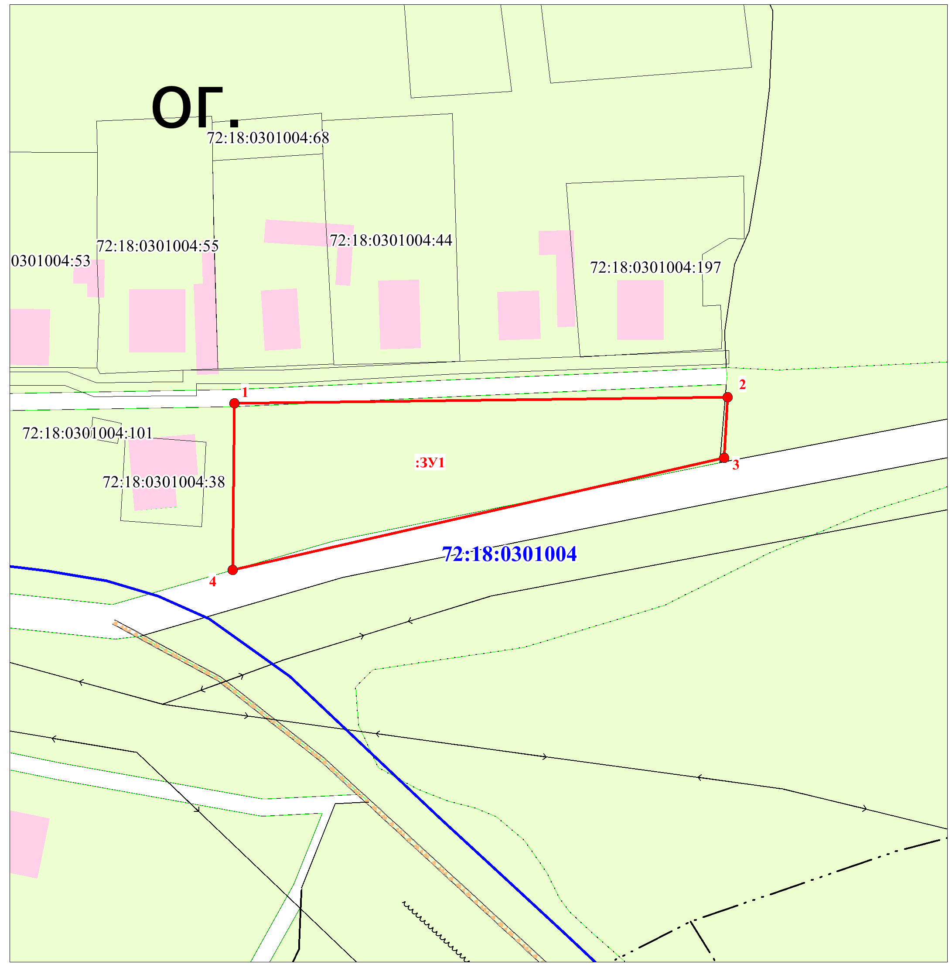
Тюменская область, Уватский район,
с. Демьянское, улица Полевая, 4
Инвестиционная площадка для
организации магазина
Площадь площадки | 4 737 кв.м.
Кадастровый номер участка/квартала | 72:18:0301004:895
Собственник | …………………………..
Категория земель | земли населенных пунктов
Вид разрешенного использования | магазины
Электроснабжение | Вл-10 кВ проходит в 40 метрах в западном направлении.
Газоснабжение | отсутствует
Водоснабжение | От центрального водопровода поселка.
Канализация | отсутствует
Подъездные пути | Имеется дорога в асфальтовом покрытии
Телефонизация/интернет | Центральная сеть. Имеется возможность подключения.
Удаленность от ближайшей Ж/Д станции | 47 км до ЖД Демьянка
Стоимость аренды/выкупа | 14,2 тыс.руб
Дополнительная информация о земельном участке | Общая численность с. Демьянское составляет 1894 человек
Данные о заявителе | Начальник отдела экономики и стратегического развития администрации Уватского муниципального района Давшевская Елена Викторовна тел. 8(34561) 28038, +79829827446 E-mail: economiсa_uvat@mail.ru
 | - Граница земельного участка

Slide 4
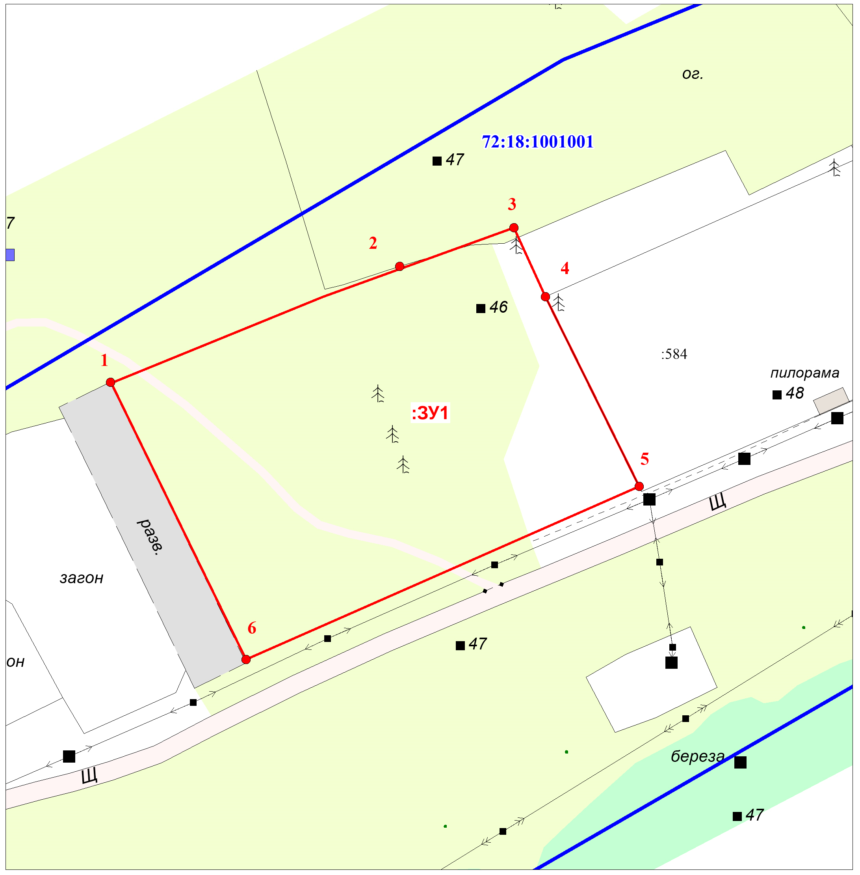
Тюменская область, Уватский район,
с. Красный яр, ул. Лесная, 12в
Инвестиционная площадка для
организации промышленного производства
Площадь площадки | 13 320 кв.м.
Кадастровый номер участка/квартала | 72:18:1001001:726
Собственник | …………………………..
Категория земель | земли населенных пунктов
Вид разрешенного использования | Для организации сельскохозяйственного производства
Электроснабжение | Вл-10 кВ проходит вдоль южной границы участка
Газоснабжение | отсутствует
Водоснабжение | От центрального водопровода поселка. (удаленность 100 м)
Канализация | отсутствует
Подъездные пути | Дорога в щебеночном покрытии
Телефонизация/интернет | Центральная сеть. Имеется возможность подключения.
Удаленность от ближайшей Ж/Д станции | 73 км до ЖД Юность-Комсомольская
Стоимость аренды/выкупа | 13,3 тыс.руб.
Дополнительная информация о земельном участке | Общая численность с. Красный яр составляет 316 человек
Данные о заявителе | Начальник отдела экономики и стратегического развития администрации Уватского муниципального района Давшевская Елена Викторовна тел. 8(34561) 28038, +79829827446 E-mail: economiсa_uvat@mail.ru
 | границы земельного участка

Slide 5

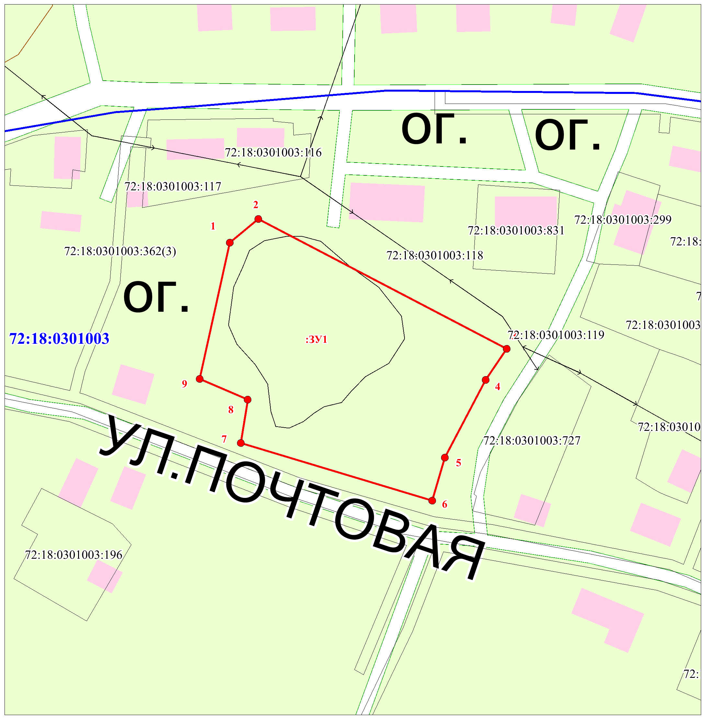
Тюменская область, Уватский район,
с. Демьянское, ул. Почтовая, 23
Инвестиционная площадка для
строительства нежилого здания
Площадь площадки | 7 756 кв.м.
Кадастровый номер участка/квартала | 72:18:0301003:1139
Собственник | …………………………..
Категория земель | земли населенных пунктов
Вид разрешенного использования | магазины
Электроснабжение | Вл-0,4 кВт в границах участка
Газоснабжение | отсутствует
Водоснабжение | от центрального водопровода поселка.
Канализация | Точки подключения к инженерным сетям определяются проектом, согласно расчетов и выданных технических условий
Подъездные пути | Дорога в асфальтовом покрытии
Телефонизация/интернет | Центральная сеть. Имеется возможность подключения.
Удаленность от ближайшей Ж/Д станции | 47 км до ЖД Демьянка
Стоимость аренды/выкупа | 23,2 тыс.руб
Дополнительная информация о земельном участке | Общая численность с.Демьянское составляет 1 894 человека
Данные о заявителе | Начальник отдела экономики и стратегического развития администрации Уватского муниципального района Давшевская Елена Викторовна тел. 8(34561) 28038, +79829827446 E-mail: economiсa_uvat@mail.ru
 | границы земельного участка

Slide 6
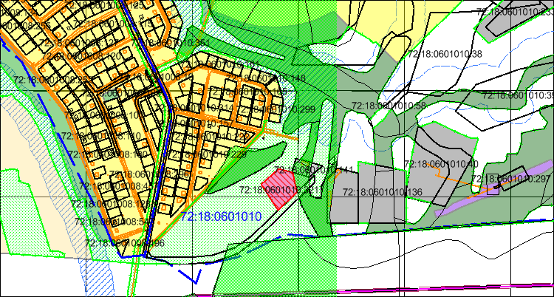
Тюменская область, Уватский район,
с. Уват, ул. Промышленная, 7
Инвестиционная площадка под
размещения автостоянки
Площадь площадки | 10 801 кв.м.
Кадастровый номер участка/квартала | 72:18:0601010:321
Собственник | …………………………..
Категория земель | земли населенных пунктов
Вид разрешенного использования | Площадка под размещение автостоянки
Электроснабжение | Вл-10 кВ (удаленность 200м)
Газоснабжение | Газопровод проходит вдоль восточной границы участка
Водоснабжение | Центральный водопровод проходит вдоль восточной границы участка
Канализация | Точки подключения к инженерным сетям определяются проектом, согласно расчетов и выданных технических условий
Подъездные пути | Дорога в асфальтовом покрытии
Телефонизация/интернет | Центральная сеть. Имеется возможность подключения.
Удаленность от ближайшей Ж/Д станции | 36 км (ст. Юность-Комсомольская)
Стоимость аренды/выкупа | 10,3 тыс.руб
Дополнительная информация о земельном участке | Общая численность с. Уват составляет 5083 человека
Данные о заявителе | Начальник отдела экономики и стратегического развития администрации Уватского муниципального района Давшевская Елена Викторовна тел. 8(34561) 28038, +79829827446 E-mail: economiсa_uvat@mail.ru
 | -границы земельного участка

Slide 7

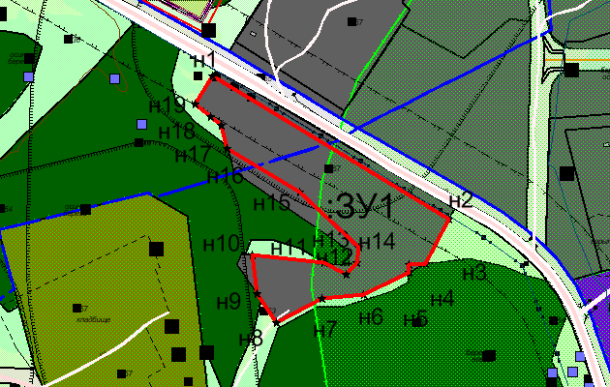
Тюменская область, Уватский район,
с. Демьянское, ул. Шоссейная, 17а
Инвестиционная площадка для организации коммунального обслуживания
Площадь площадки | 19 859 кв.м.
Кадастровый номер участка/квартала | 72:18:0000000:3097
Собственник | …………………………..
Категория земель | земли населенных пунктов
Вид разрешенного использования | коммунальное обслуживание
Электроснабжение | Вл-10 кВ (удаленность 100м)
Газоснабжение | отсутствует
Водоснабжение | отсутствует
Канализация
Подъездные пути | Дорога в щебеночном покрытии
Телефонизация/интернет | Центральная сеть . Имеется возможность подключения.
Удаленность от ближайшей Ж/Д станции | 47 км до ЖД Демьянка
Стоимость аренды/выкупа | 20,7 тыс.руб
Дополнительная информация о земельном участке | Общая численность с. Демьянское составляет 1894 человека
Данные о заявителе | Начальник отдела экономики и стратегического развития администрации Уватского муниципального района Давшевская Елена Викторовна тел. 8(34561) 28038, +79829827446 E-mail: economiсa_uvat@mail.ru
 | -границы земельного участка

Slide 8

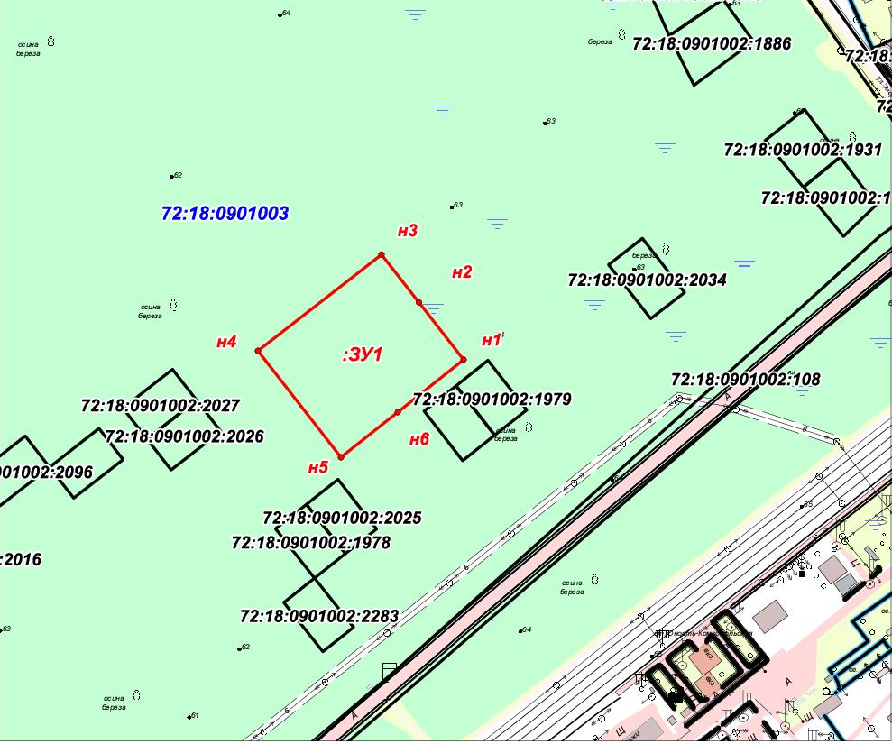
Тюменская область, Уватский район,
п. Туртас, микрорайон Дорожников
Инвестиционная площадка для
строительства магазина
Площадь площадки | 8 520 кв.м.
Кадастровый номер участка/квартала | 72:18:0901002:2341
Собственник | …………………………..
Категория земель | земли населенных пунктов
Вид разрешенного использования | магазины
Электроснабжение | Вл-10 кВ (удаленность 200м)
Газоснабжение | Газопровод высокого давления (удаленность 200м)
Водоснабжение | отсутствует
Канализация | отсутствует
Подъездные пути | отсутствуют
Телефонизация/интернет | Центральная сеть. Имеется возможность подключения.
Удаленность от ближайшей Ж/Д станции | ст. Юность-Комсомольская, п. Туртас
Стоимость аренды/выкупа | 51,1 тыс.руб
Дополнительная информация о земельном участке | Общая численность п. Туртас составляет 5351 человек
Данные о заявителе | Начальник отдела экономики и стратегического развития администрации Уватского муниципального района Давшевская Елена Викторовна тел. 8(34561) 28038, +79829827446 E-mail: economiсa_uvat@mail.ru
 | -границы земельного участка

Slide 9
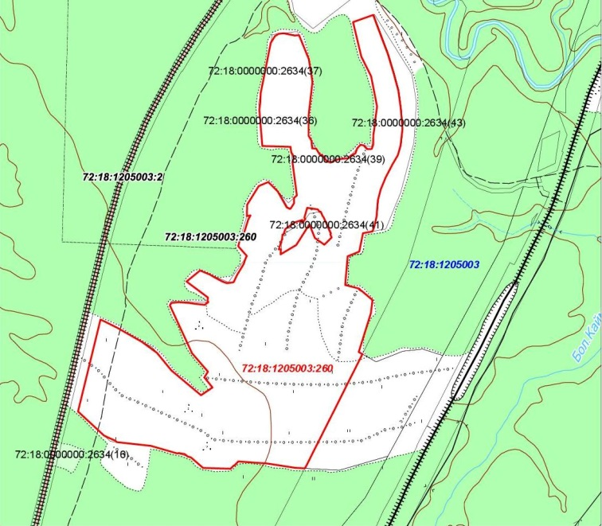
Тюменская область, Уватский район,
Горнослинкино, земельный участок № 51
Инвестиционная площадка для
Производственной деятельности
Площадь площадки | 1 134 544 кв.м.
Кадастровый номер участка/квартала | 72:18:1205003:260
Собственник | …………………………..
Категория земель | земли сельскохозяйственного назначения (требуется перевод в категорию «земли промышленности….»)
Вид разрешенного использования | Под производственную деятельность
Электроснабжение | Вл-10 кВ проходит в 320 метрах в западном направлении
Газоснабжение | отсутствуют
Водоснабжение | отсутствует
Канализация | отсутствует
Подъездные пути | С западной стороны участок примыкает к ФАД Тюмень-Тобольск –Ханты-Мансийск
Телефонизация/интернет | Центральная сеть. Имеется возможность подключения.
Удаленность от ближайшей Ж/Д станции | ст. Юность-Комсомольская, п. Туртас 39 км
Стоимость аренды/выкупа | Стоимость аренды будет установлена после перевода земельного участка из категории земель с/х назначения в категорию "земли промышленности…"
Дополнительная информация о земельном участке | Общая численность с. Горнослинкино составляет 597 человек
Данные о заявителе | Начальник отдела экономики и стратегического развития администрации Уватского муниципального района Давшевская Елена Викторовна тел. 8(34561) 28038, +79829827446 E-mail: economiсa_uvat@mail.ru
 | -границы земельного участка

Slide 10
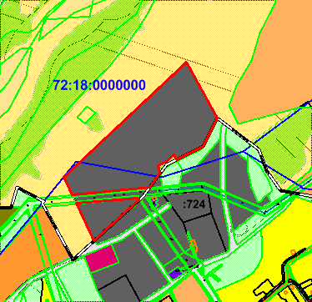
Тюменская область, Уватский район,
с. Горнослинкино
Инвестиционная площадка для
Производственной деятельности
Площадь площадки | 110 000 кв.м.
Кадастровый номер участка/квартала | отсутствует (требуется проведение кадастровых работ)
Собственник | …………………………..
Категория земель | земли сельскохозяйственного назначения (требуется перевод в категорию «земли промышленности…»)
Вид разрешенного использования | Под производственную деятельность
Электроснабжение | Вл-10 кВ проходит в границах земельного участка
Газоснабжение | отсутствуют
Водоснабжение | от центрального водопровода поселка (удаленность -370м)
Канализация | отсутствует
Подъездные пути | Имеется дорога в грунтовом покрытии
Телефонизация/интернет | Центральная сеть. Имеется возможность подключения.
Удаленность от ближайшей Ж/Д станции | ст. Юность-Комсомольская, п. Туртас 39 км
Стоимость аренды/выкупа | Стоимость аренды будет установлена после перевода земельного участка из категории земель с/х назначения в категорию "земли промышленности…"
Дополнительная информация о земельном участке | Общая численность с. Горнослинкино составляет 597 человек
Данные о заявителе | Начальник отдела экономики и стратегического развития администрации Уватского муниципального района Давшевская Елена Викторовна тел. 8(34561) 28038, +79829827446 E-mail: economiсa_uvat@mail.ru
 | -границы земельного участка

